Slide 1

AI AI 고병원성 조류인플루엔자
Avian Influenze
Artificial Intelligence
확산 방지를 위한 지역별 전염 확률 예측 모델
5조(3명2조) 이현지 이희주 박지우

Slide 2





팀원 소개
이현지(팀장)
이희주
박지우
하광림(멘토)
박세익(멘토)
data analyst
data analyst
data analyst

Slide 3
목차
01
02
03
프로젝트 개요
개발 과정
추후 일정
1) HPAI 현황
2) 기획 배경
3) 기획 목표
1) 개발 프로세스
2) 세부 개발 내용
1) 추후 개발 일정
Notes:
목차
프로젝트 개요
기획 배경 및 목표 - 필요성, 기획 목표, 시장 조사, 수요 예측, 사업 타당성?필요성?
기획 내용 및 계획
개발 내용 및 계획
활용방안, 기대효과
기대효과

Slide 4

1
01
프로젝트 개요
1) HPAI 현황
2) 기획 배경
3) 기획 목표

Slide 5

조류의 급성 전염병인 조류인플루엔자의 한 종류
제 1종 가축전염병으로 분류
고병원성 조류인플루엔자 (HPAI)
Notes:
목차
프로젝트 개요
기획 배경 및 목표 - 필요성, 기획 목표, 시장 조사, 수요 예측, 사업 타당성?필요성?
기획 내용 및 계획
개발 내용 및 계획
활용방안, 기대효과
기대효과

Slide 6
1. 프로젝트 개요
1) HPAI 현황
과거 국내 AI 발생 현황 및 피해규모(출처 : 농림축산부)
구분 | 1차 | 2차 | 3차 | 4차
발생 시기 | 03.12.10~04.03.20 겨울(102일간) | 06.11.22~07.03.06 겨울(104일간) | 08.04.01~08.05.12 봄(42일간) | 10.12.29~11.05.16 겨울~봄(139일간)
발생 범위 | 10개 시, 군 | 5개 시,군 | 19개 시,군 | 25개 시,군
피해 규모 | 392호, 5285천수 (1,531억원) | 460호, 2800천수 (582억원) | 1500호, 10204천수 (3,070억원) | 286호, 6473천수 (822억원)
주기적, 지속적 발생

Slide 7

1. 프로젝트 개요
1) HPAI 현황
출처 : 농림수산부
국내 조류독감 피해 규모(살처분)
(기준 : 마리)
3800만마리
2477만마리
1000만마리
528만마리
280만마리
2003~2004년
2006~2007년
2008년
2014~2015년
2016~2017년
Notes:
2020년 10월 1일~2021년 2월 14일 : 2758만

Slide 8


1. 프로젝트 개요
2) 문제점
현재 AI 방역 대책 : 전국단위 일괄적 비상 방역
- 제주도에서 AI 발생시에도 전국 단위로 심각단계 경보 발생
- 전국단위 이동금지령
- 음성판정 농가 또한 3km 내 위치시 무분별한 살처분 조치
막대한 경제적 손실과 방역비용 발생
출처 : 국토교통부

Slide 9
1. 프로젝트 개요
2) 문제점
AI 피해 규모 축소에 대한 필요성 요구
증가하는 AI 규모 및 피해 감소를 위한 효율적인 방역 체계 요구
과거 데이터를 통한 AI의 전염성 방향 분석 필요
9
Notes:
기획목표: 고병원성 조류인플루엔자 전염 예측을 통한 경제적 비용 절감.

Slide 10
1. 프로젝트 개요
3) 기획 목표
고병원성 조류인플루엔자
전염 예측을 통한 경제적 비용 절감
시군구 단위 지역별 전염 수준 예측 모델
지역별 전염 예측 선택적 살처분으로 인한 농가피해 최소화 목표
등급별 위험도 시각화
Notes:
과거의 데이터를 분석하여 AI의 전염확률을 예측하고 지역별로 가시화 하여

Slide 11
02
개발 과정
1) 개발 프로세스
2) 세부 개발 내용

Slide 12
2. 개발 과정
1) 개발 프로세스
1. 데이터 수집
2. 분석 및 정제
3. 예측 모델
4. 웹 구현

Slide 13
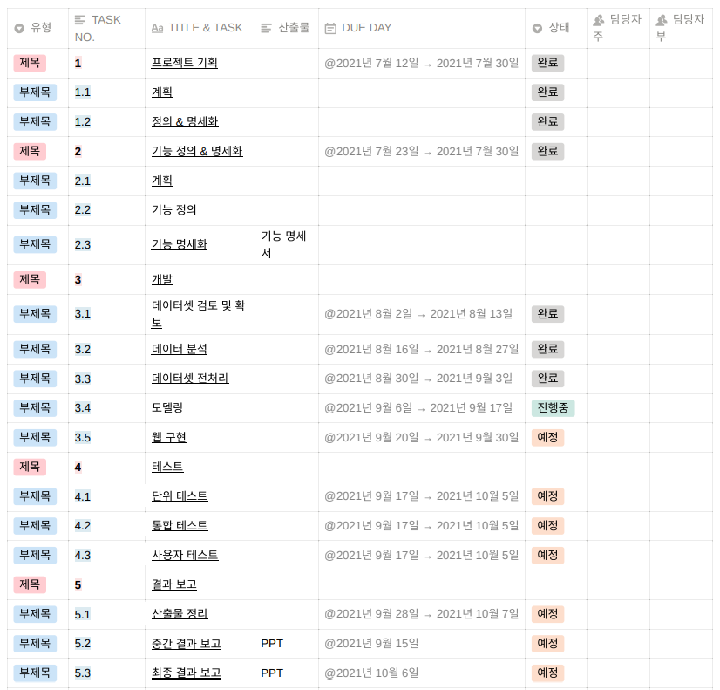
2. 개발 과정
2) 세부 개발 내용 - WBS
9/16기준
모델별 성능 비교를 위해
모델링 진행중
웹 구현 및
독립변수 추가 예정

Slide 14
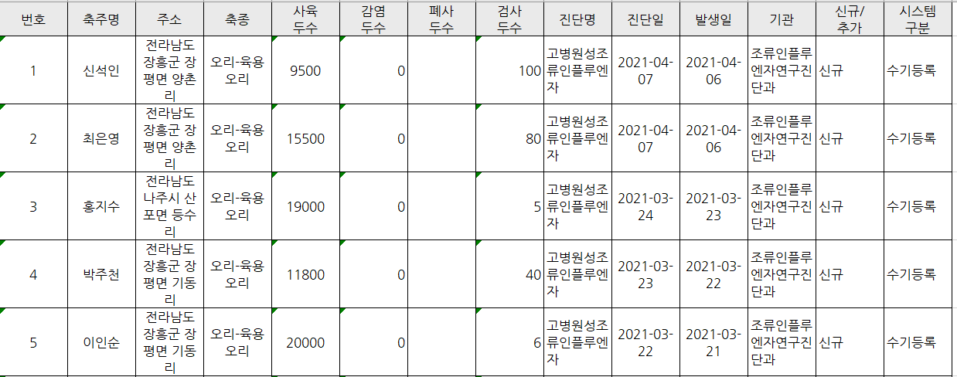
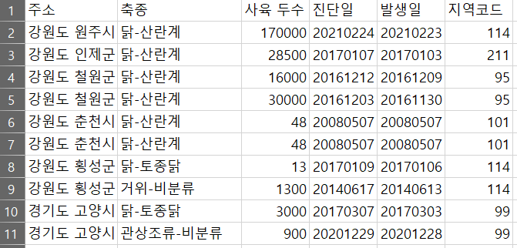
2. 개발 과정
2) 세부 개발 내용 – 발생 데이터
1. HPAI 발생 데이터 수집
2. 시군구별 정제
농림수산검역본부의
2003~2021 발생 자료 사용
불필요한 열 삭제, 날짜 정제
2003~2020 데이터 사용

Slide 15
2. 개발 과정
2) 세부 개발 내용 – 독립변수
1. 독립변수 선정
2. 변수 추출
기후 데이터 – 기상청
철새 데이터 - 국립생물자원관
거리 데이터 – 공공 데이터 포털, 카카오 api
2015~2020년 기준 데이터 사용
발생데이터 중 발생건수 종속변수 지정
전국 시도, 시군구 기준 설정
1. 기후 데이터 : 평균 온도, 강수량
2. 철새 데이터 : 철새 수
3. 거리 데이터 : 최초발생지 거리
독립변수 추가 예정

Slide 16
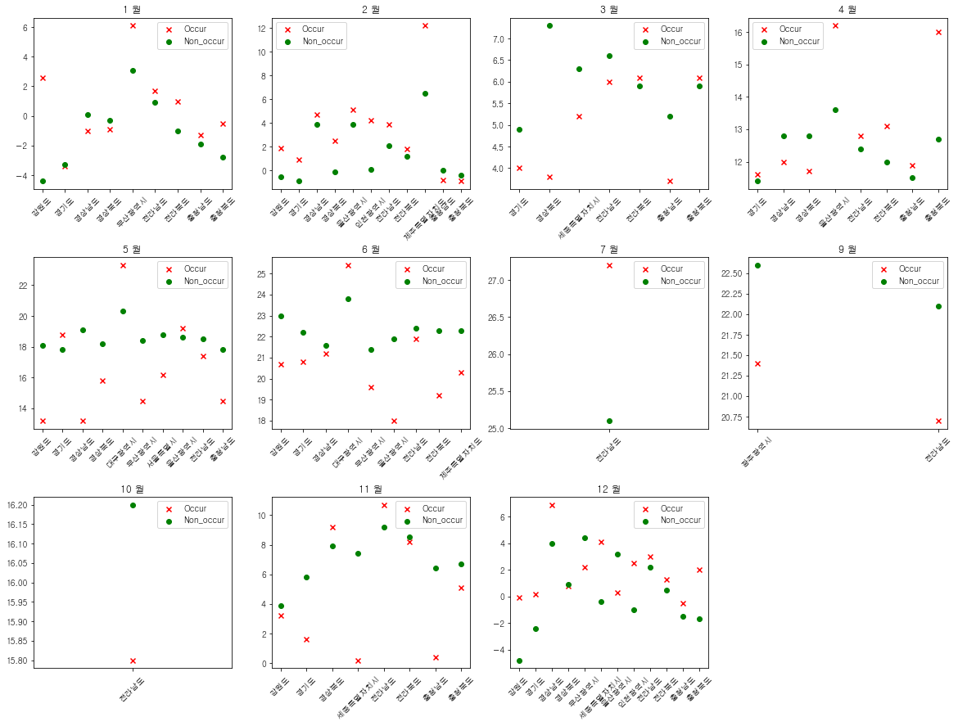
2. 개발 과정
2) 세부 개발 내용 - 기상청 일 자료 조회서비스 API 활용
기후 데이터 수집
온도
계절별 HPAI 발생일의 평균 온도와,
미발생일 평균 온도 차이가 있을 것으로 가정
Mann-Whitney U-test
검정 결과 유의수준 5% 이내로
변수 채택
여름철 낮은 온도,
겨울철 높은 온도 발생 확인

Slide 17
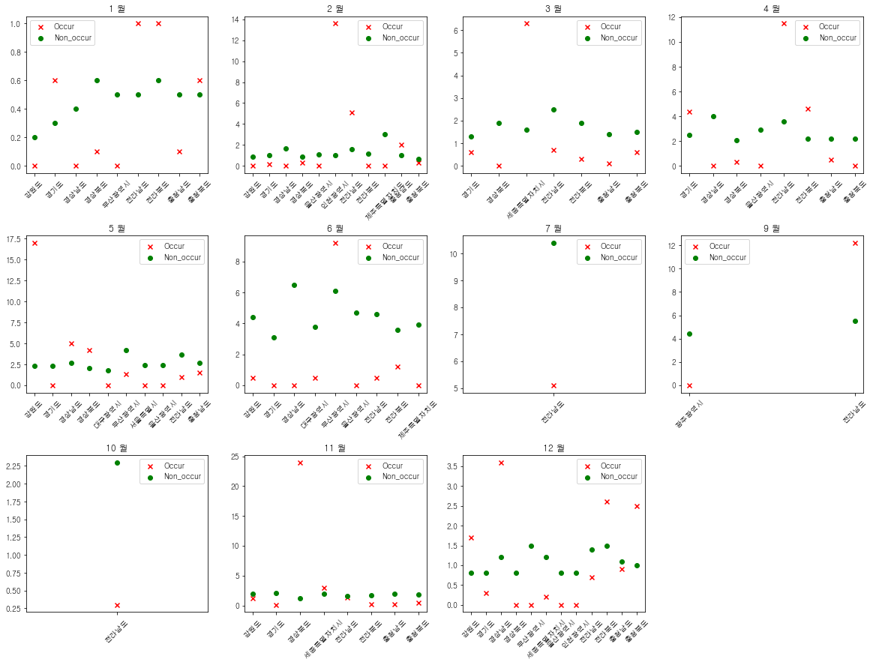
2. 개발 과정
2) 세부 개발 내용
기후 데이터
강수량
여름 기준 HPAI 발생일의 강수량과
미발생일 강수량 차이가 있을 것으로 가정
Mann-Whitney U-test
검정 결과 유의수준 5% 이내로
변수 채택
여름철 적은 강수량일때
발생이 많은 것으로 확인

Slide 18
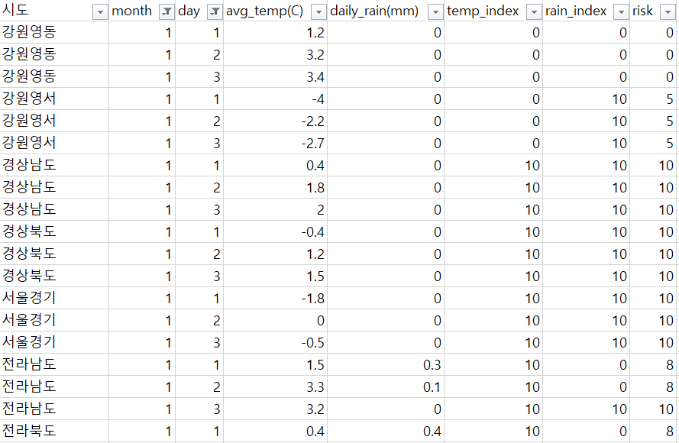
2. 개발 과정
2) 세부 개발 내용
기후 데이터 테이블
발생데이터
시계열 분석을 통한
사분위수 데이터로
신뢰구간 설정
25~75%
신뢰 구간 리스크 부여
온도 강수량의 비율을
7:3으로 하여
위험도 레벨 차등 표현

Slide 19
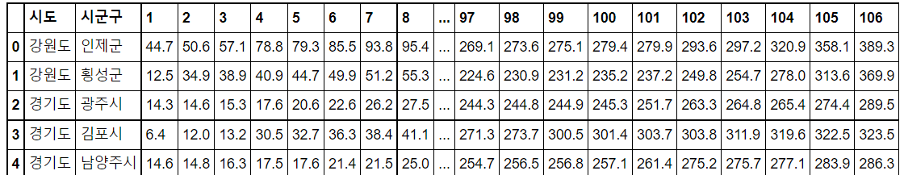
2. 개발 과정
2) 세부 개발 내용 - 공공 데이터 포털 전국 시군구 자료, 카카오 api 좌표 이용
거리 데이터 수집
거리
사전 검토 과정에서
시군구별 확산 예측을 위해서
거리가 필수 요소임을 확인
전국 발생지를 기준으로
전국 시군구 거리 계산
Notes:
2-1 독립변수 채택 과정
-거리는 사전 자료검토 과정에서 중요한 요소임이 확인되어, 가설검정 진행하지 않고 독립변수 채택.
2-2 거리 RISK TABLE SET 제작 (지우오빠가 기재 요망)/추후 파일 추가
-각 월 별로 가장 많은 건수가 발생한 시군구 기준으로 10km 당 발생건수 확인
-

Slide 20
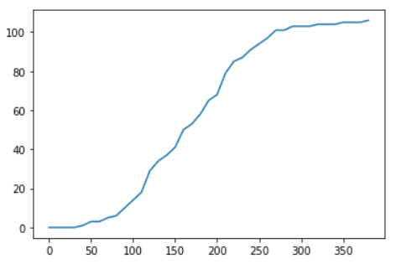
2. 개발 과정
2) 세부 개발 내용
거리 데이터
Ex. 1월 최다 발생지(강원도 인제군) 기준
0~70km 10점 (25%)
80~140km 5점 (50%)
그 외 0점 부여
발생지 기준
월별 발생 건수 누적 분포도
같은 방식으로 2~12월 테이블 작성
10점
5점
0점
Notes:
2-1 독립변수 채택 과정
-거리는 사전 자료검토 과정에서 중요한 요소임이 확인되어, 가설검정 진행하지 않고 독립변수 채택.
2-2 거리 RISK TABLE SET 제작 (지우오빠가 기재 요망)/추후 파일 추가
-각 월 별로 가장 많은 건수가 발생한 시군구 기준으로 10km 당 발생건수 확인
-

Slide 21
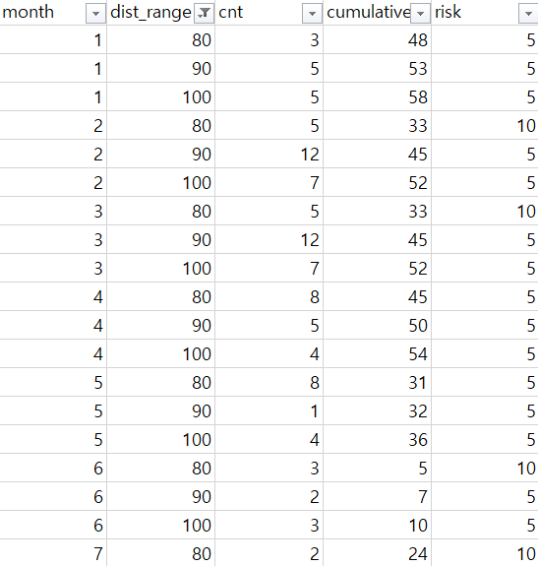
2. 개발 과정
2) 세부 개발 내용
거리 데이터 테이블
월별, 거리별
리스크 부여
위험도 레벨 차등 표현

Slide 22
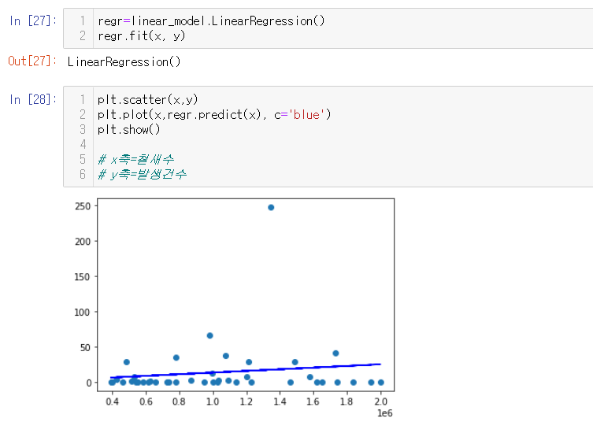
2. 개발 과정
2) 세부 개발 내용 - 국립생물자원관
철새 데이터 수집
철새수와 발생건수의 선형관계 확인
철새수
철새 개체수가 많은 10~3월
HPAI 발생건수와
철새 개체수가 없는 4~9월
HPAI 발생건수 비교
10~3월의 발생건수가 4~9월의 2배 이상
Mann-Whitney U-test
검정 결과 유의수준 5% 이내로
변수 채택

Slide 23
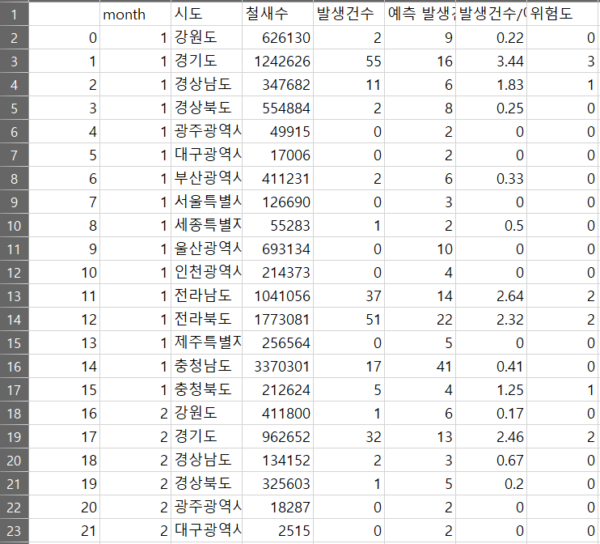
2. 개발 과정
2) 세부 개발 내용
철새 데이터 테이블
시군구별 철새 수 기준
철새 숫자로 리스크 부여
예측발생건수에서
실제 발생건수 비율 확인
(발생건수 / 예측 발생건수)
위험도 레벨 차등 표현

Slide 24
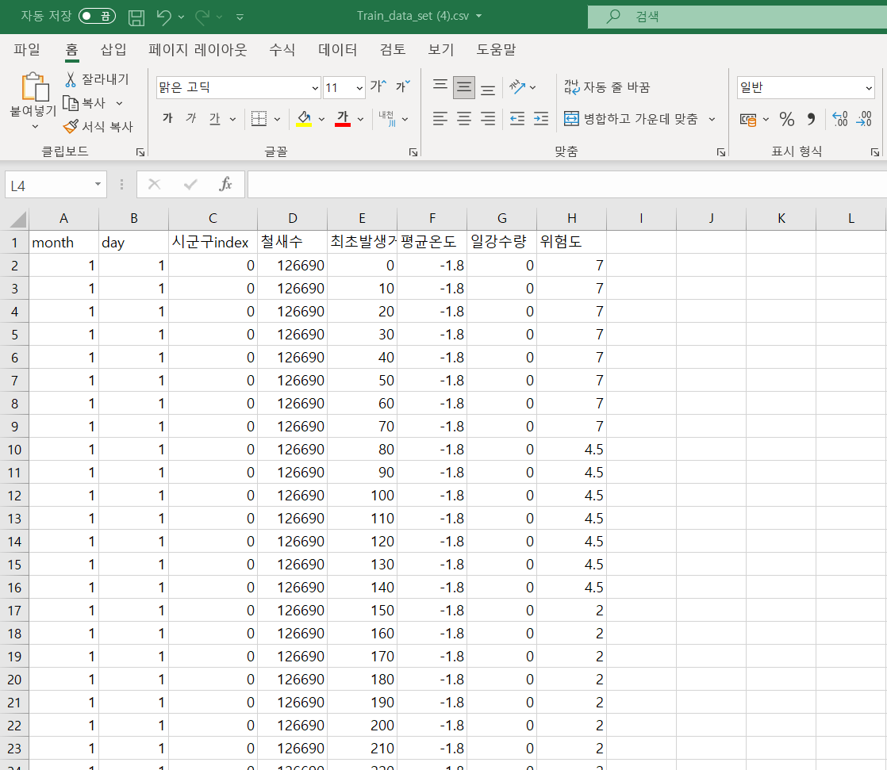
2. 개발 과정
2) 세부 개발 내용
최종 데이터 테이블
거리+기후+철새
데이터 테이블 합친 후
리스크 별 위험도 차등 부여
논문 등 관련 자료 검토 후
거리 : 철새 : 기후
5 : 3 : 2
비율 설정
독립변수 추가 예정

Slide 25
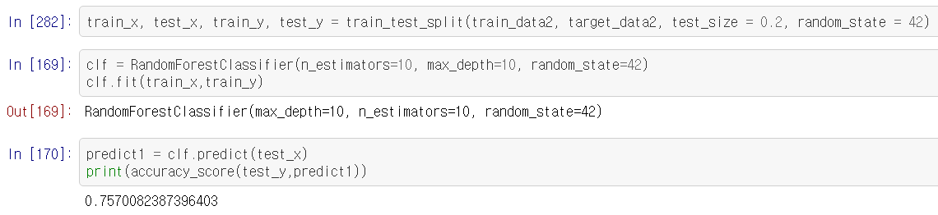
2. 개발 과정
2) 세부 개발 내용 – 모델
정확도 & 재현율 향상을 위한 적용 검토 및 성능비교 단계
1. Random Forests

Slide 26
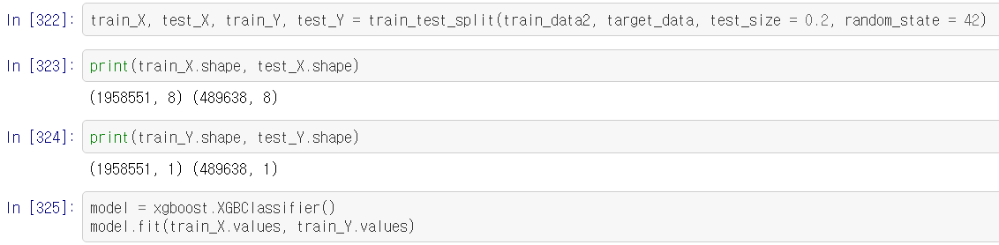
2. 개발 과정
2) 세부 개발 내용 – 모델
정확도 & 재현율 향상을 위한 적용 검토 및 성능비교 단계
2. XG Boost

Slide 27
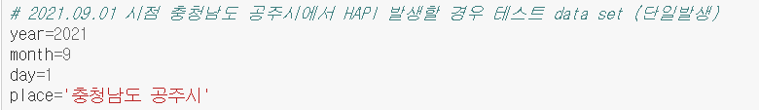
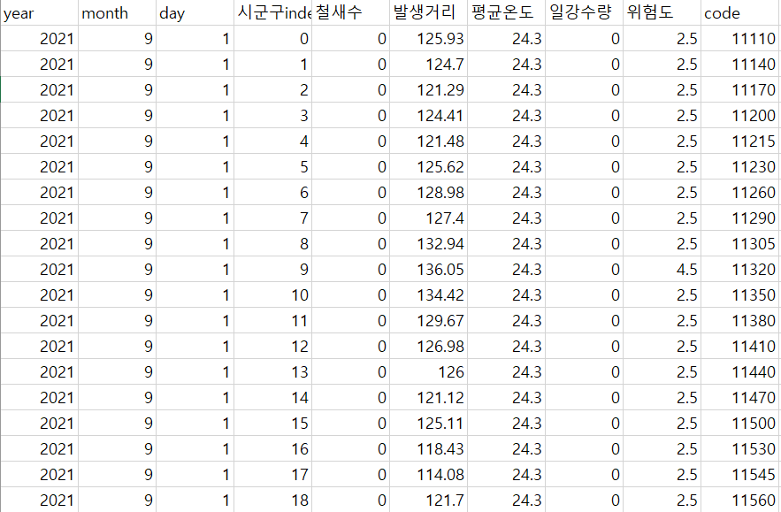
2. 개발 과정
2) 세부 개발 내용 - 시각화
학습된 데이터로 시각화
Year, month,
day, 최초 발생지 입력
자동 생성
(API 등을 이용한 실시간 데이터 호출)
Xgboost 모델을 통한
예측값인 위험도 생성

Slide 28
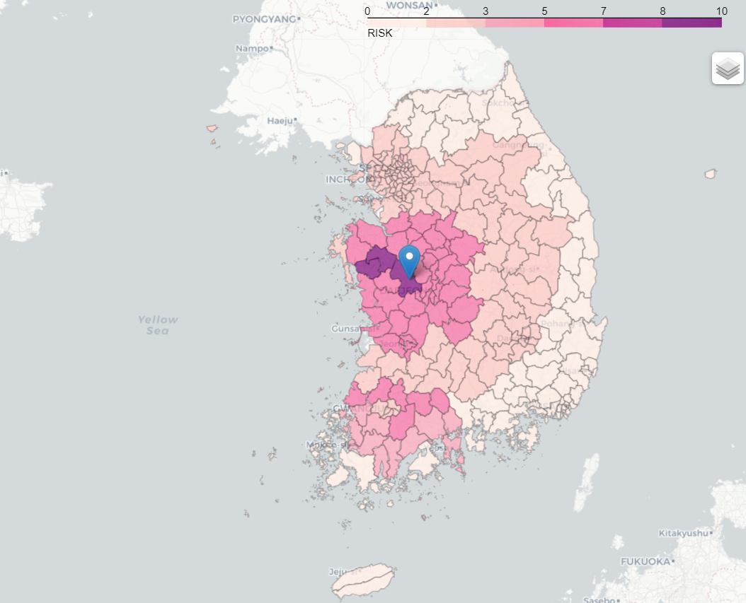
2. 개발 과정
2) 세부 개발 내용 - 시각화
거리,기후,철새 변수로 모델링 후 시각화
2021/09/01
충청남도 공주시
발생 가정
위험도 시각화
공주시
추후 보완 예정

Slide 29
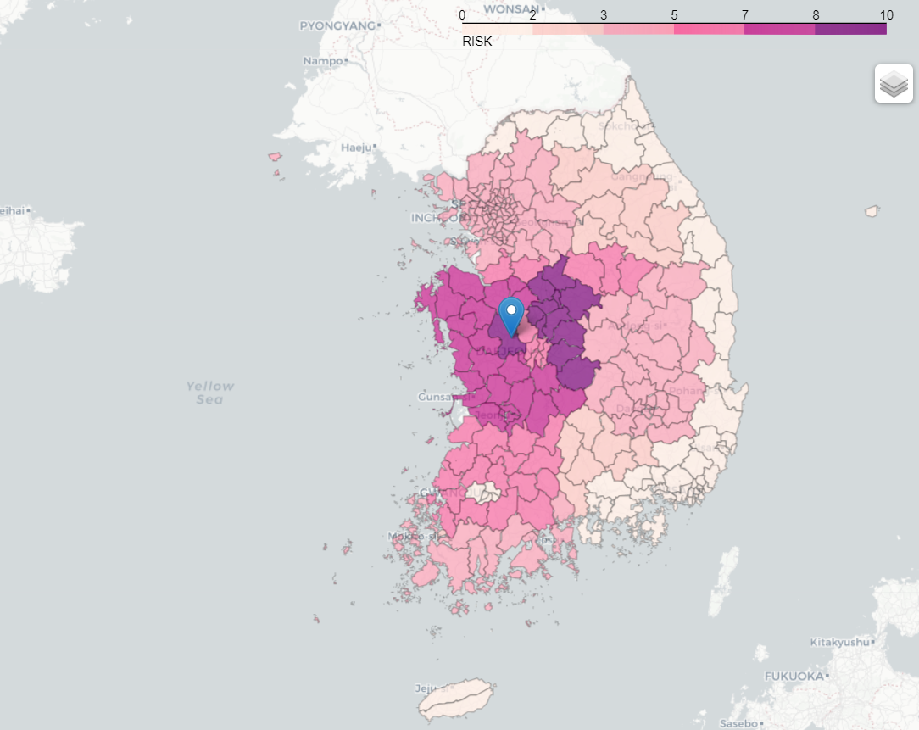
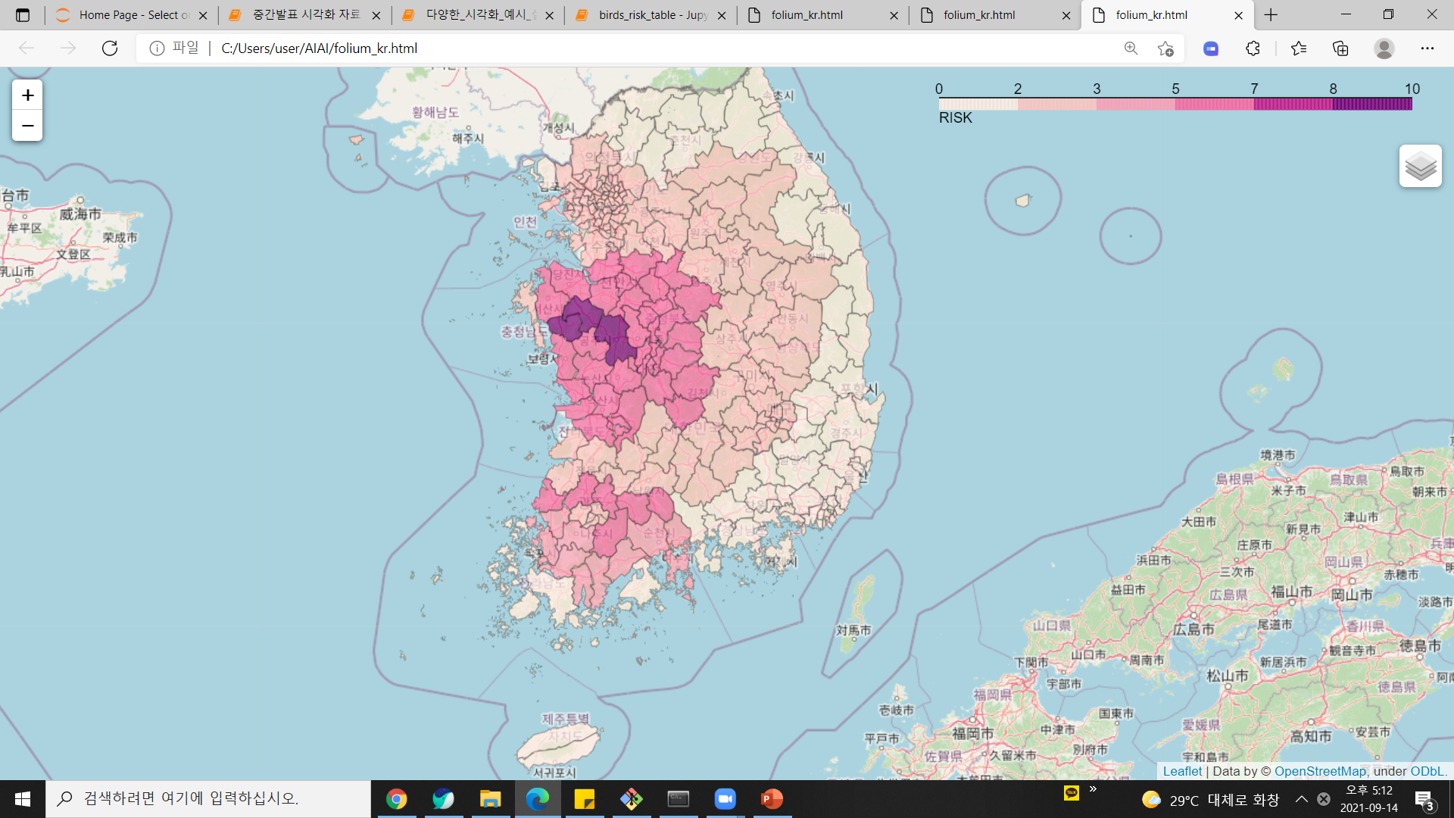
2. 개발 과정
2) 세부 개발 내용 - 시각화
변수의 데이터 값 차이로 인해
날짜별 다른 결과 확인 가능
2021/03/05
충청남도 공주시
발생 가정
위험도 시각화
공주시
추후 다중지역 발생
시각화 예정

Slide 30
03
추후 일정

Slide 31
03. 추후 일정
1) 추후 개발 일정
1. 독립변수 추가
2. 모델링 & 시각화
3. 웹 구현
독립변수 추가 예정
(농경지, 농장 수, 출하량,
통행량(KDB국가교통데이터베이스) 등 고려 중)
추가된 독립변수 테이블
생성 및 추가 후
모델링
추가된 테이블로 시각화
최종 모델링 후
웹 구현 예정

Slide 32
Q & A
질 문 을 해 주 세 요 !

Slide 33
AIAI 감 사 합 니 다
5조(3명2조) 이현지 이희주 박지우

